Slide 1

El cuadro más bello

Slide 2
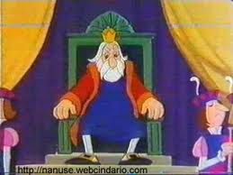
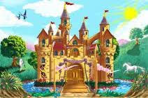
Había en un país un rey amante de la pintura y la naturaleza que quiso poseer el más bello cuadro que pudiera hacerse de los paisajes de su reino. Para ello convocó a cuantos pintores habitaban aquellas tierras, y una mañana los guió hasta su paisaje favorito.

Slide 3
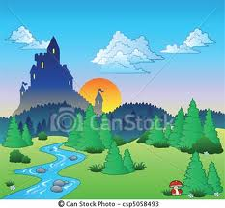
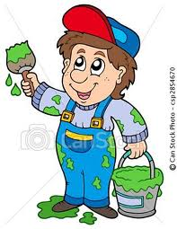
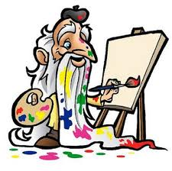
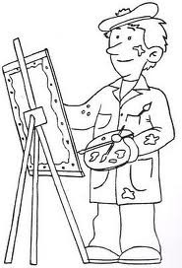
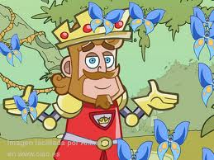
No encontraréis una imagen igual en todo el reino - les dijo-. Quien mejor la refleje en un gran cuadro tendrá la mayor gloria para un pintor.

Slide 4
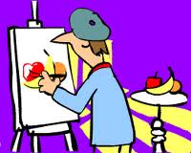
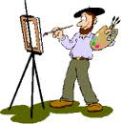
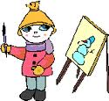
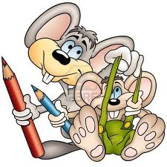
Los artistas, acostumbrados a dibujar los más bellos parajes, no encontraron el lugar tan magnífico como el mismo rey pensaba y, viendo que su fama y su gloria no aumentaría, se propusieron resolver el encargo rápidamente. Todos tuvieron sus cuadros listos a media mañana, excepto uno, que a pesar de pensar lo mismo que sus compañeros sobre el paisaje, quiso pintarlo lo mejor posible

Slide 5
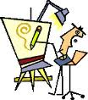
Puso tanto esmero en su trabajo, que al caer la tarde, cuando llevaba ya algunas horas pintando en solitario, apenas había completado un pedacito del lienzo.

Slide 6
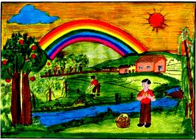
Pero entonces ocurrió algo maravilloso. Al ponerse el sol, las montañas crearon un increíble juego de luces con sus últimos rayos y, ayudadas por los reflejos del agua en un río cercano, un extraño viento que retorcía las nubes y los variados colores de miles de flores, dieron a aquel paisaje un toque de ensueño insuperable.

Slide 7
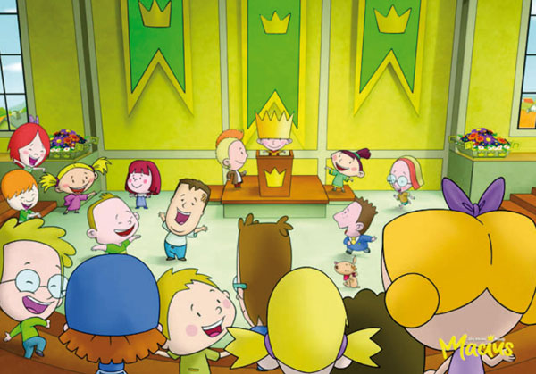
Así pudo entonces el pintor entender la predilección del rey por aquel lugar, y pintarlo con su esmero habitual, para crear el más bello cuadro del reino.

Slide 8
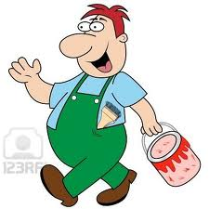
Y aquel laborioso pintor, que no era más hábil ni tenía más talento que otros, superó a todos en fama gracias al cuidado y esmero que ponía en todo cuanto hacía.

Slide 9
Reflexionar
¿Por qué el cuadro pintado por el pintor menos experto fue el más bello?
¿Qué hizo el pintor para que su cuadro le gustara al Rey?
¿ Qué tenemos que hacer para que nuestro trabajo quede bien hecho?

